Slide 1
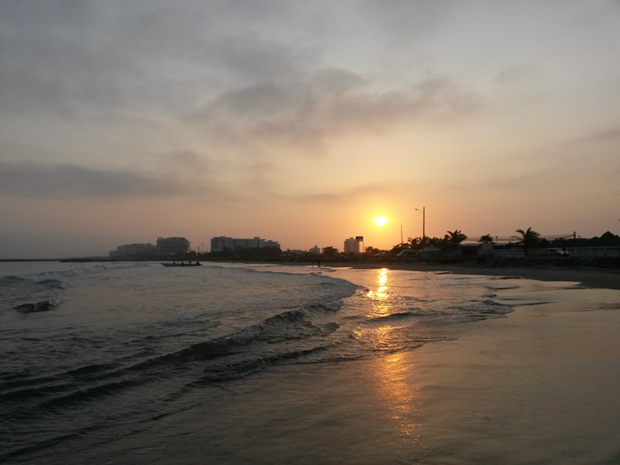


Rendición de cuentas año 2021

Slide 2
La asociación amigos del parque de Crespo, nace de la suma de esfuerzos de un grupo de personas filantrópicas, sin animo de lucro, comprometidas en la conservación y mejora de este lindo entorno, repleto de encantos y recursos pero a la vez necesitado de ayuda y protección.
“Aquellos que contemplan la belleza de la tierra, encuentran fuerzas que durarán para siempre”.
Rachel Carson

Slide 3
Índice:
objetivos genéricos. p.4
Actividades desarrolladas en el ejercicio. p.5 -13
Medios de comunicación. p.14
Movimientos financieros año 2021.p.15
Objetivos a corto plazo. P.16
Objetivos a medio y largo. plazo P.17

Slide 4
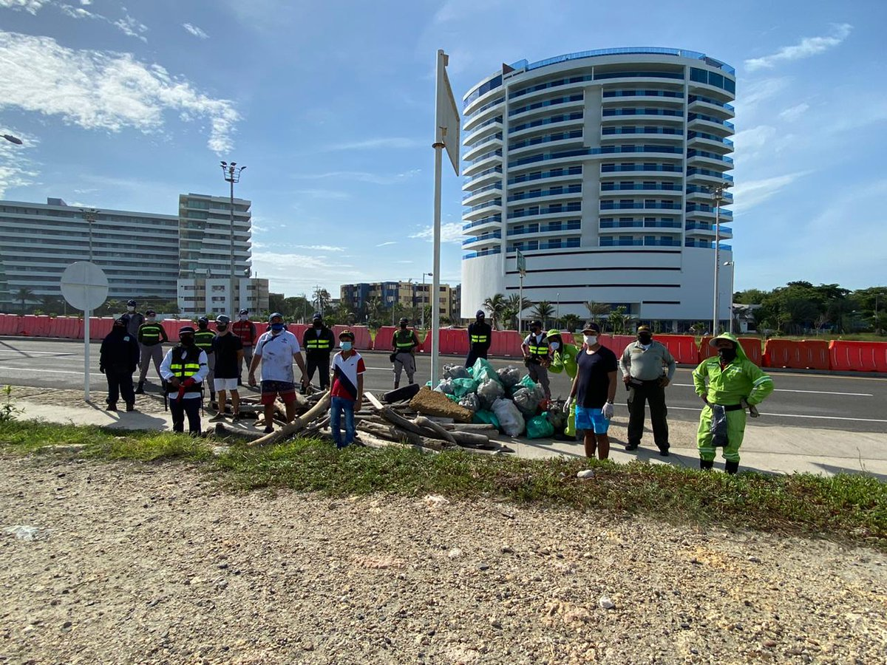
Objetivos genéricos de la asociación.
La asociación se crea en diciembre del año 2020, para ejercer un adecuado control social y participación ciudadana, sobre el mantenimiento de la flora, la fauna y las infraestructuras del parque, para impulsar su desarrollo económico, cultural, recreativo y turístico, velando por la conservación del ecosistema.

Slide 5
Actividades desarrolladas por la asociación hasta la fecha.
Derechos de petición
Reuniones de trabajo
Acciones en el parque

Slide 6
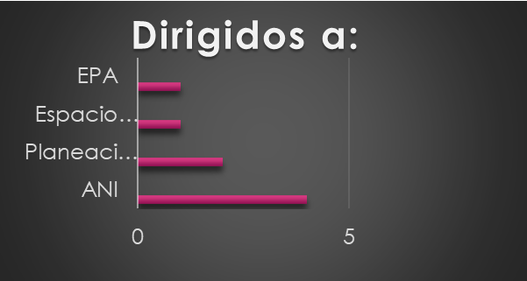
Derechos de petición presentados.
-Agencia Nacional de
Infraestructura ………. …5
-Secretaria de Planeación 2
-Gerencia de Espacio
Público y Movilidad ……. 1
-Establecimiento Público Ambiental… 1
-Eco-bloque ………..……. 1

Slide 7

Reuniones con Agencia Nacional Infraestructura. Resultados
-Convocatoria de nueve reuniones con ANI y/o Ruta Costera.
-Entrega de planos iniciales del proyecto del Parque lineal de Crespo.
-Estudio de las propuestas para la instalación de riego y protección de la flora.
-Entrega de acta de precios unitarios para la remodelación.

Slide 8

Reuniones con Gerencia de Espacio Público y Movilidad. Resultados
-Convocatoria de seis reuniones con GEPM.
-Compromiso de socializar los detalles del apadrinamiento del parque.
-Compromiso de incluir a la asociación en las mesas técnicas del parque, con la comunidad.
- Creación de un espacio educativo en el parque, Arborización, poda, señalización, zonificación, canecas, participación de los edificios colindantes.

Slide 9
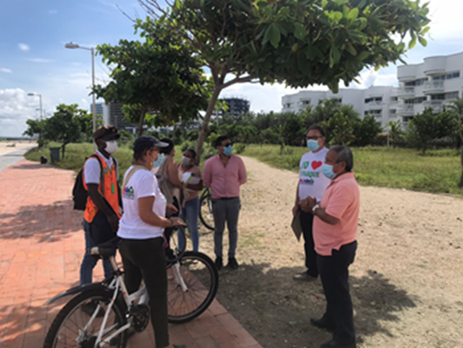
Otras reuniones de trabajo
Junta Directiva. Dos reunions de trabajo.
Comunidad y entes Distritales cinco mesas de trabajo
Representante de la Unión Europea. Una reunion d etrabajo.,

Slide 10
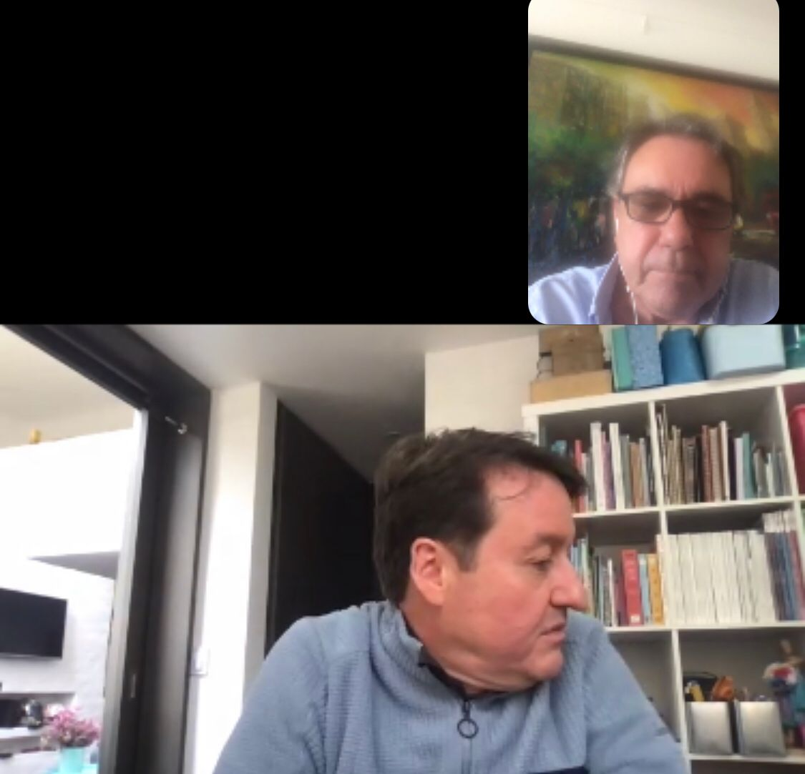
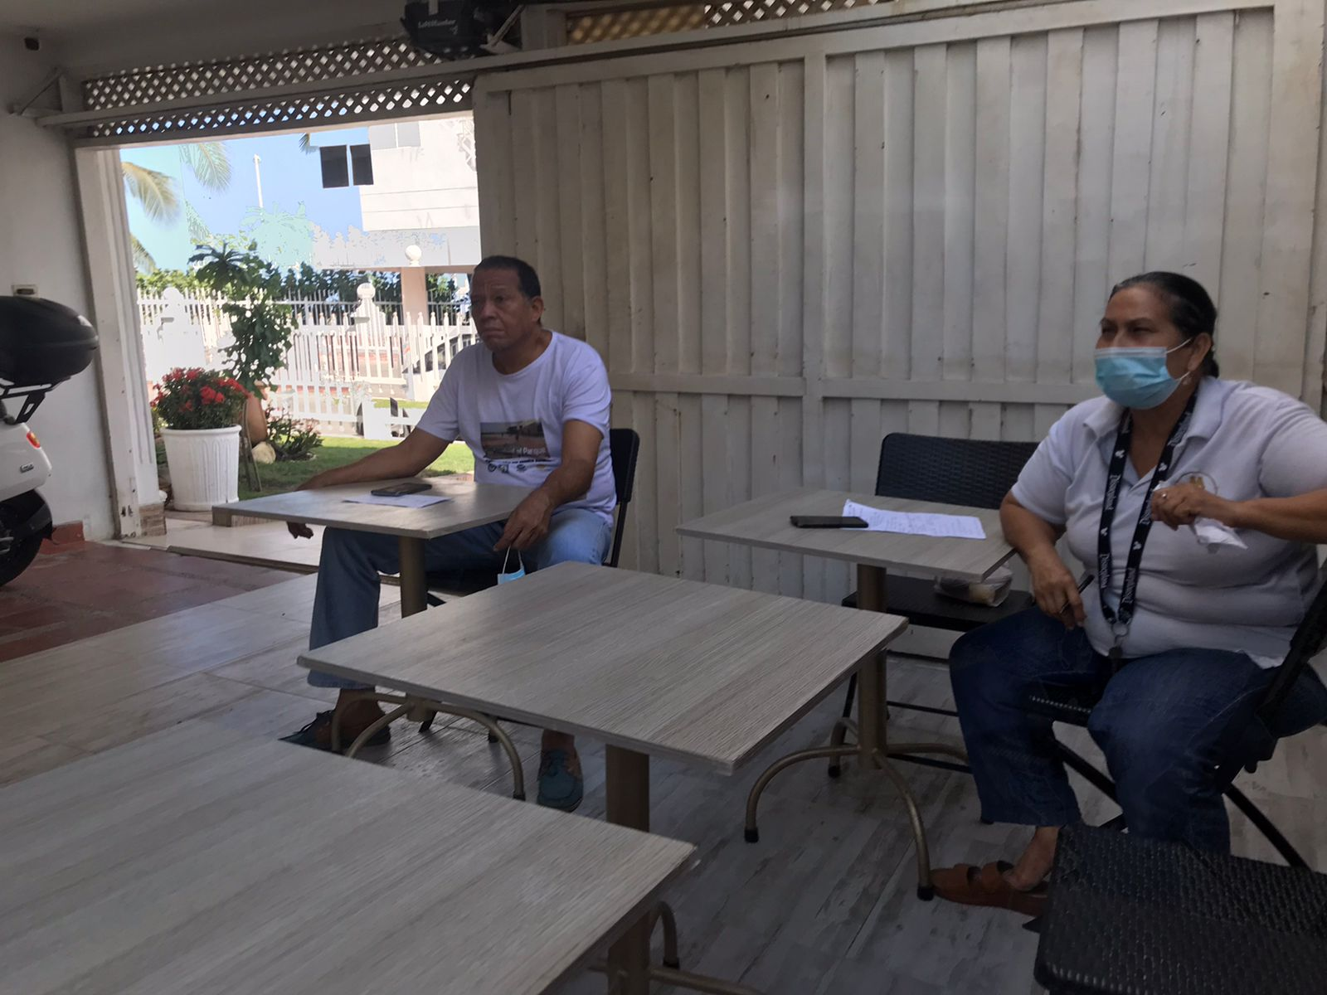
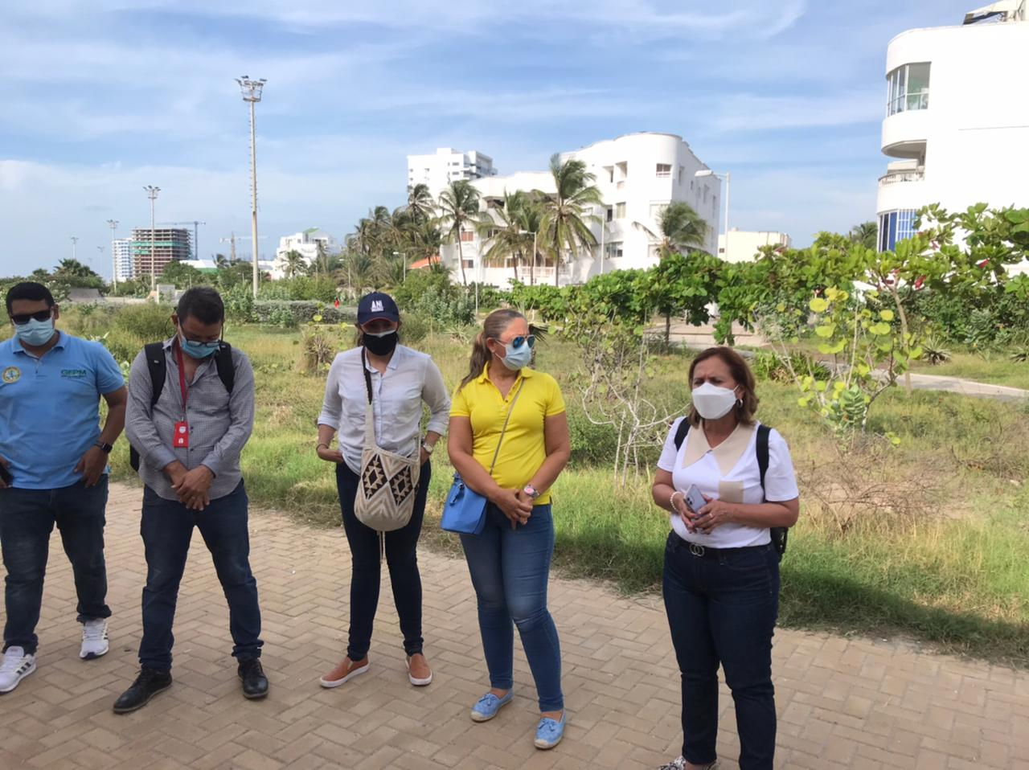
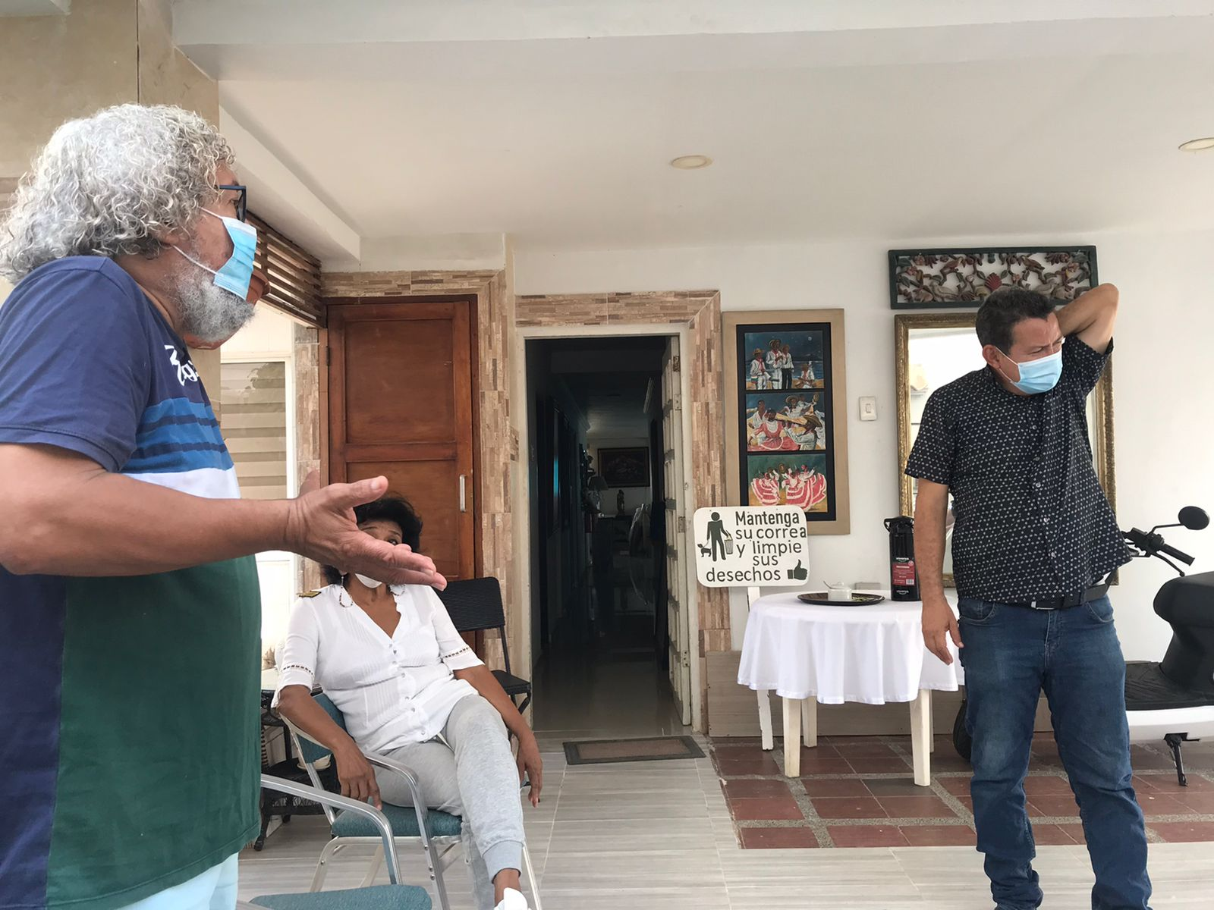
FECHA | ENTIDAD | TIPO DE REUNIÓN | RESUMEN
17 dicbre. 2020 | Isa Ruta Costera | Virtual | Solicitudes a ANI
20 febrero 2021 | Comunidad de Crespo | Presencial parque | Unión entidades
26 febrero 2021 | Asociación | Virtual | Mayor regulación, mejora señalización, actos culturales y arborización.
08 abril 2021 | Miembro Unión Europea | Virtual | Lineas de financiación europeas
13 abril 2021 | Asociación | Virtual | Iniciativas para mejorar el mantenimiento del Parque.
29 abril 2021 | ISA Ruta Costera | Virtual | Firman acta ANI Ruta Costera para iniciar adecuaciones Se comienza a hablar de la solución del padrinazgo
30 abril 2021 | Asociación | Presencial Oceana | Ya de los pormenores del compromiso de recuperación del parque.
05 mayo 2021 | Espacio Público GEPyM | Virtual | Se habla de las especificaciones de la obra y del futuro del parque.
12 mayo 2021 | Establecimiento Público Ambiental. EPA | Virtual | Proyecto de recuperación del caño Juan Angola.
27 mayo 2021 | Isa Ruta Costera y Espacio Público GEPyM | Virtual | Mejora en la instalación de agua de riego, mesa de trabajo, para asuntos ambientales
03 junio 2021 | ANI, ISA Ruta Costera, JAC de Crespo, Asocrespo, Edil y Asoparcrespo | Presencial parque | Asisten Cecilia Muñoz, (ANI) gerente del proyecto, Ausberto Coneo, Gerente de Espacio Público. Se habla del futuro del Parque.
29 junio 2021 | Asocrespo | Virtual | Se nombran voceros para próxima reunión con Distrito.
01 julio 2021 | ANI, ISA Ruta Costera, JAC de Crespo, Asocrespo, Edil y Asoparcrespo,Asomalecón | Virtual | Contestación ANI a las 14 propuestas de la asociación.
26 de agosto | Asociación. | Presencial Oceana | Diversos temas.
31 de agosto | ISA Ruta Costera | Virtual | Propuesta 3 proyectos: Arborización, Taller ambiental y poda técnica.
08 sept. 2021 | Espacio Público GEPyM y Establecimiento Público Ambiental. EPA | Presencial parque | Arborización, poda, señalización, zonificación, canecas, participación de los edificios colindantes
02 novbre. 2021 | Espacio Público GEPyM | Presencial GEPYM | Estrategias diseñadas para el futuro del parque administrado por el Distrito
20 y 21 novbre. 2021 | Comunidad | Presencial parque | Participación en el Festival al parque.
23 novbre. 2021 | ISA Ruta Costera | Virtual | Estudio de prefactibilidad, para que ISA Ruta Costera administre el parque.
R E U N I O N E S

Slide 11
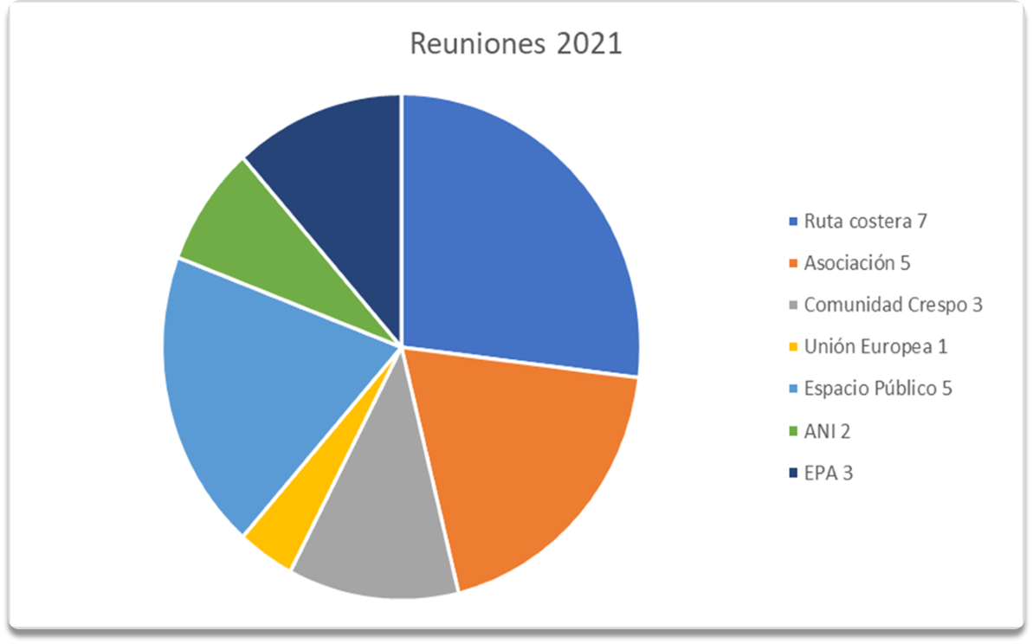
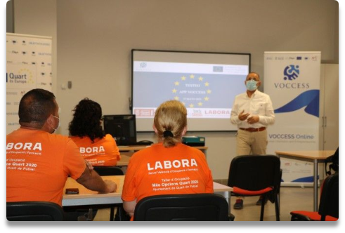
2021
“El éxito no se da de la noche a la mañana, es cuando cada día eres un poco mejor que el día anterior. Todo suma”. Dwayne Johnson

Slide 12
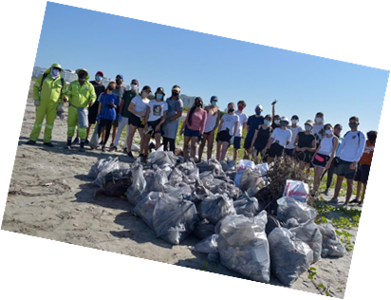
Algunas Acciones llevadas a cabo en el parque
Entrevista en el parque, periódico El Universal.
Plantaciones de manglar, uva de playa y otras plantas en el parque.
Jornada de limpieza con Jóvenes Iglesia y Gestión de Riesgo.
Grabación video divulgativo.
Participación 1ª Festival en el Parque.
Charla divulgativa al grupo de medio ambiente de la Iglesia Cristo Rey.

Slide 13
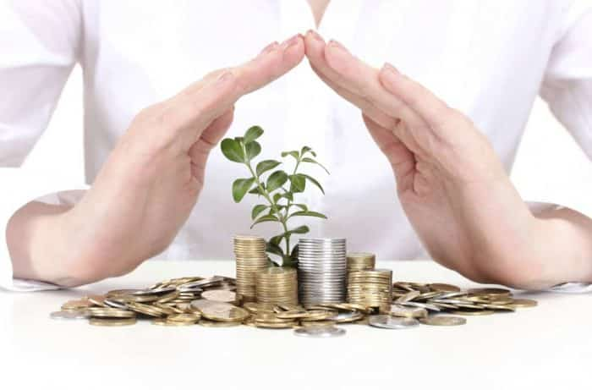

Movimientos financieros de la asociación en el año 2021
EGRESOS | PRIMER SEMESTRE | SEGUNDO SEMESTRE | TOTAL ANUAL
Fac. anteriores
Gastos administrativos y operativos | $6.100 | 102.000-seg. 1.372.500-arb. | 1.480.600
Gastos de recursos humanos
Gastos de transporte
Campañas comunicación | $263.000 |  | 263.000
Gastos manutención
Gastos para formación
Bienes | $510.000 |  | 510.000
*Otros
Total | $779.100 |  | 2.253.600
INGRESOS | PRIMER SEMESTRE | SEGUNDO SEMESTRE | TOTAL ANUAL
Remanente mes anterior
Donaciones exteriores, (rifas, eventos, etc.)
Recursos públicos
Coop. internacional
Aportación asociados | $779.100 | 1.474.500 | 2.253.600
Otros
Total | $779.100 | 1.467.500 | 2.253.600

Slide 14
Objetivos de la asociación a corto plazo.
Solucionar la recogida de residuos y la limpieza de las zonas duras del parque.
Continuar con la siembra de Mangle en los espolones, Uva de playa, Mangle rojo y Zaragoza en las playas, para evitar la entrada de arena al parque y la vía.
Mejora en el pavimento de las caminerías.
Habilitación de un acceso para los ciclistas que vienen de la zona norte.
Apertura de los baños en las horas de más uso del parque.
Acciones de educación ambiental.
Trabajo conjuntamente con las ONGs y administradores.
Llevar a cabo actuaciones que garanticen la salud de la flora y la fauna, instalando tuberías de agua robustas con automatización.
Instalación de luminarias led, con energía solar.
Instalación de bancas resistentes, de concreto, para evitar su destroce.
Establecer y sistema de señalización homologado y artístico.

Slide 15
Objetivos de la asociación a medio y largo plazo
Conseguir un parque sostenible económica y ambientalmente.
Revertir la prohibición del baño en las playas del Crespo.
Establecer un acuerdo con los dirigentes de los clubs deportivos y el IDER para un adecuado mantenimiento y limpieza de las instalaciones que utilizan.
Realizar inventarios de Flora y Fauna y transmitir esta información por medio de grandes paneles informativos.
Disponer de un sistema de aprovechamiento del agua pluvial para facilitar el riego periódico.
Compostaje doméstico y comunitario, para mejorar la calidad del sustrato a nivel nutricional y estimular el crecimiento vegetativo de las plantas.
Conseguir un parque ejemplo de inserción civismo y cultura. Nueva denominación Parque.
Creación de más frentes de seguridad y un CAI ambiental de la policía.

Slide 16
